Slide 1
PRIMER SEMINARIO TALLER NIIF: MARCO CONCEPTUAL
PROFESOR: Mg CPC, Certificado en IFRS (ICAEW)
Armando Villacorta Cavero
CONTENIDO:
El Marco Conceptual y las Normas Internacionales de Información Financiera (NIIF):
Más allá del Costo Histórico
. Entidad que Informa
. Elementos de los EE.FF.
. Medición
. Quizz

Slide 2
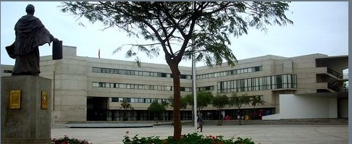

I. El Marco Conceptual y las Normas Internacionales de Información Financiera (NIIF):
Más allá del Costo Histórico

Slide 3














































Slide 4
Definición de Contabilidad
LA CONTABILIDAD ES UNA CIENCIA DE NATURALEZA ECONOMICA QUE TIENE POR OBJETO PRODUCIR INFORMACION PARA HACER POSIBLE EL CONOCIMIENTO PASADO, PRESENTE Y FUTURO DE LA REALIDAD ECONOMICA EN TERMINOS CUANTITATIVOS A TODOS SUS NIVELES ORGANIZATIVOS, MEDIANTE LA UTILIZACION DE UN METODO ESPECIFICO APOYADO EN BASES SUFICIENTEMENTE CONTRASTADAS, CON EL FIN DE FACILITAR LA ADOPCION DE LAS DECISIONES FINANCIERAS EXTERNAS Y LAS DE PLANIFICACION Y CONTROL INTERNO.
LEANDRO CAÑIBANO - ESPAÑA

Slide 5



Visión Contable en un entorno Local:
Angeles y Demonios

Slide 6
ACTIVIDADES DE NEGOCIOS Y LAS NIIF
VISIÓN GLOBAL
Estado de
Resultados
Financiamiento
Estado de
Situación
Financiera
Inversión
Operación
Estado de
Flujo de Efectivo
Estado de
Cambios en el
Patrimonio

Slide 7
Realización de Operaciones
Vendo
Entrego
el Bien o
Servicio
Ofrezco
COBRO
El Ciclo de los Negocios

Slide 8
CONTROLES OPERACIONALES EN LOS NEGOCIOS
Las necesidades de información
Realización de Operaciones
COMPRA - INVERSION
VENTA - CREDITOS
PRODUCCION
ALMACENES
PERSONAL
TESORERIA
SISTEMAS
ADMINISTRACION
MARKETING

Slide 9


CONTROLES OPERACIONALES EN LOS NEGOCIOS
Las necesidades de información
Realización de Operaciones
PROCESO DE COMPRAS
1. REQUERIMIENTO DE LA NECESIDAD
2. RECOLECCION DE ALTERNATIVAS
3. SELECCIÓN DE LA MEJOR ALTERNATIVA
4. ORDEN DE COMPRA
5. RECEPCION DE MERCADERIA
6. RECEPCION DE FACTURA
7. REGISTRO OPERATIVO-CONTABLE
8. PAGO AL PROVEEDOR

Slide 10



MARCO CONCEPTUAL 2020
II. ENTIDAD QUE INFORMA
10
Armando Villacorta Cavero

Slide 11
ENTIDAD QUE INFORMA
Una entidad que informa es una entidad a la que se le requiere, u opta, por preparar estados financieros. Una entidad que informa puede ser una única entidad o una parte de una entidad o puede comprender más de una entidad. Una entidad que informa no es necesariamente una entidad legal.
Algunas veces una entidad (controladora) tiene el control sobre otra entidad (subsidiaria). Si una entidad que informa comprende la controladora y sus subsidiarias, los estados financieros de la entidad que informa se denominan "estados financieros consolidados“.
Si la entidad que informa comprende dos o más entidades que no están vinculadas por relación controladora-subsidiaria, los estados financieros de la entidad que informa se denominan "estados financieros combinados".

Slide 12
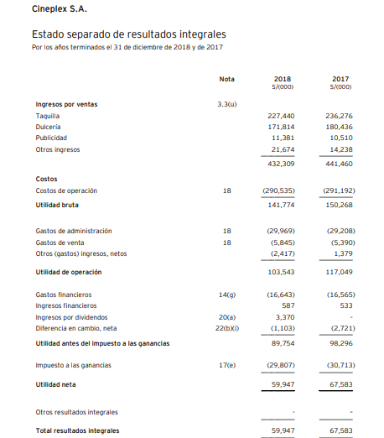
ENTIDAD INDIVIDUAL – EE.FF.

Slide 13
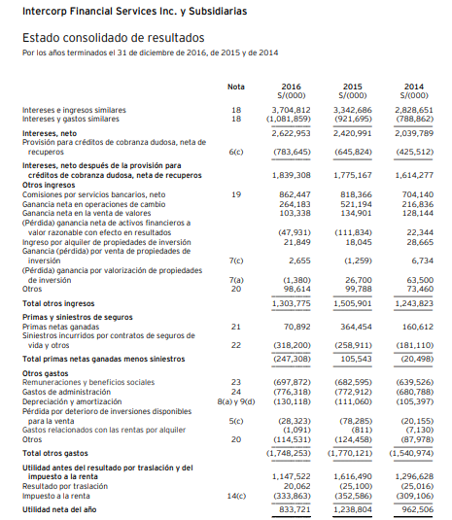
ENTIDAD CONSOLIDADA – EE.FF.

Slide 14
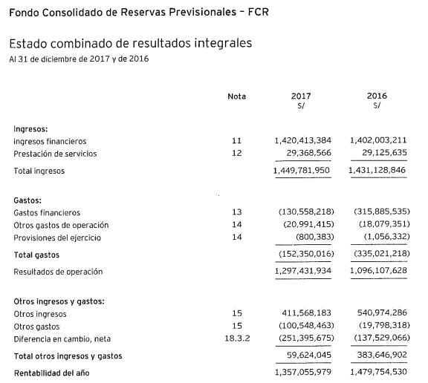
ENTIDAD COMBINADA – EE.FF.

Slide 15
MARCO CONCEPTUAL 2020
III. ELEMENTOS DE LOS EE.FF.
15
Armando Villacorta Cavero

Slide 16
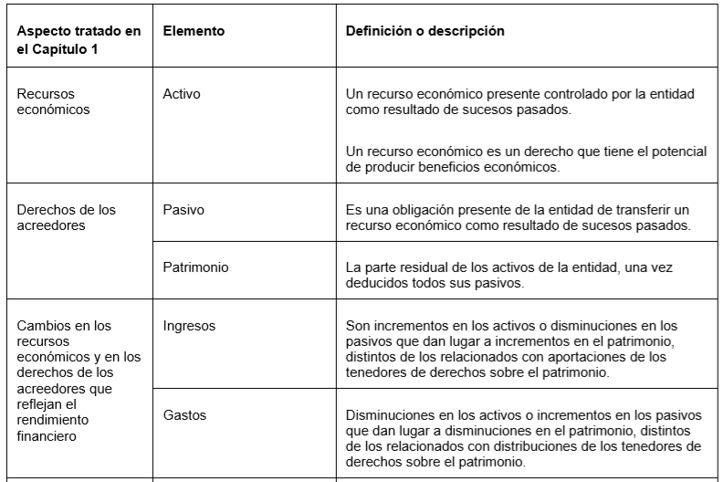
ELEMENTO DE LOS EE.FF.

Slide 17
ELEMENTO DE LOS EE.FF.
CONTROL ECONOMICO
Se dirige el uso de un recurso económico si tiene el derecho a utilizar ese recurso económico en sus actividades, o permitir que un tercero utilice para sus actividades dicho recurso económico.
Tiene la capacidad presente de impedir que terceros lo utilicen y obtengan los beneficios de dicho recurso económico, esos BEF deben ir a la entidad (directa o indirectamente) en lugar de a un tercero.
UNIDAD DE CUENTA
Es el derecho o el grupo de derechos, las obligaciones o el grupo de obligaciones o el grupo de derechos y obligaciones, a los que aplican los conceptos de reconocimiento y medición.
En algunas circunstancias, puede ser apropiado seleccionar una unidad de cuenta para el reconocimiento y otra diferente para la medición. Para la presentación e información a revelar, puede ser necesario agregar o separar los activos, pasivos, ingresos y gastos en sus componentes
Ejemplo: Activos y componentes de PPE

Slide 18
CASO PRACTICO
OPERACIÓN CONTABLE |  | A | P | PT | I | G
ACCIONES PREFERENTES
DEPRECIACION ACUMULADA
RECONOCIMIENTO DE INCOBRABLES
COMPRA DE ACCIONES EN LA BOLSA
PLUSVALIA MERCANTIL
COMPRA DE PECERA PARA RECEPCION
EXCEDENTE DE REVALUACION
GANANCIA POR TENENCIA DE INVENTARIOS
COSTO DE VEDA
IMPUESTO GENERAL A LAS VENTAS
PARTICIPACION DE LOS TRABAJADORES
ENAJENACION DE VEHICULO
DETERIORO DE MAQUINARIA
DESCUENTO POR PRONTO PAGO FINANCIERO
DERECHOS DE IMPORTACION EN ADUANAS

Slide 19
SOLUCION
OPERACIÓN CONTABLE |  | A | P | PT | I | G
ACCIONES PREFERENTES |  |  |  | X
DEPRECIACION ACUMULADA |  | X
RECONOCIMIENTO DE INCOBRABLES |  |  |  |  |  | X
COMPRA DE ACCIONES EN LA BOLSA |  | X
PLUSVALIA MERCANTIL |  | X
COMPRA DE PECERA PARA RECEPCION |  |  |  |  |  | X
EXCEDENTE DE REVALUACION |  |  |  | X
GANANCIA POR TENENCIA DE INVENTARIOS |  |  |  |  | X
COSTO DE VEDA |  |  |  |  |  | X
IMPUESTO GENERAL A LAS VENTAS |  |  | X
PARTICIPACION DE LOS TRABAJADORES |  |  |  |  |  | X
ENAJENACION DE VEHICULO |  |  |  |  |  | X
DETERIORO DE MAQUINARIA |  |  |  |  |  | X
DESCUENTO POR PRONTO PAGO FINANCIERO |  |  |  |  |  | X
DERECHOS DE IMPORTACION EN ADUANAS |  | X

Slide 20
MARCO CONCEPTUAL 2020
IV. MEDICION
20
Armando Villacorta Cavero

Slide 21
Medición de los estados financieros
Valuación de los elementos bases de medición
COSTO
HISTORICO
Histórico
Razonable
VALOR RAZONABLE
Corriente
De Uso o
Cumplimiento
21

Slide 22
Diferencias entre bases de medición
V. de Uso o
V. Cumplimiento
V. razonable
C. Histórico
C. corriente
V. razonable
Base de medición
Antes
Hoy
Futuro
Diferencias entre bases de medición

Slide 23

Ejemplo de
Medición de Elementos

Slide 24
NIC 2 - Inventarios
Valor neto de realización
Cuando el costo de una partida de inventarios excede su valor neto realizable, dicho exceso debe ser registrado con cargo a pérdidas (Párrafo 28).
Incumplimiento de la Norma:
A menudo las empresas aplican el criterio tributario de reconocer la pérdida en la oportunidad de la venta de los inventarios desvalorizados.
Ignorado

Slide 25
NIC 2 - Inventarios
Valor neto realizable: Fuentes de información
Lento movimiento – obsolescencia
Caída de precios
Aumento de los costos de terminación y venta
Contratos a futuro
Costos de reposición
Hechos posteriores (NIC 10)

Slide 26
NIC 2 - Inventarios
Valor neto realizable – Caso Práctico
El costo de una mercadería al cierre del ejercicio es S/. 200 y es práctica de la empresa, empacarla y trasladarla hasta el cliente lo cual le significa S/. 10 y paga 10% de comisiones al vendedor. Se ha comprobado que esta mercadería ha sido vendida en siguiente mes en S/. 210
Se pide: aplicar la NIC 2
Valor neto de realización = 210 – 10 – 21 = S/. 179
Diferencia con el costo = 200 – 179 = 21
Debe efectuarse un registro por desvalorización de existencias por S/. 21 con cargo a resultados.
Se genera una diferencia temporal.

Slide 27
NIC 2 - Inventarios
Costo Corriente – Caso Práctico
El costo de 10 productos es 10 unidades cada uno S/. 100.
Al cierre del ejercicio la mercadería aún no se vende yla empresa aplica la base de medición de costo corriente. Se ha comprobado que el costo de reposición de dicha mercadería es S/. 11. Asimismo, aplica la NIC 2 y calcula el VNR.
Valor neto de realización = 15 – 3 = S/. 12
Al ser el costo corriente menor que el VNR el inventario se ajusta al costo corriente (de lo contrario se ajusta al VNR de ser mayor al costo). Diferencia con el costo = 11 - 10 = 1 x 100
Debe efectuarse un registro por ajuste del inventario a 110.
Inventario 10
A resultado por tenencia 10

Slide 28
NIC 16 – INMUEBLES, MAQUINARIA Y EQUIPO
COMPONETIZACION
Partes de un activo con diferentes vidas útiles (Párrafo 13)
Cuando los componentes de un activo tienen vidas útiles diferentes o usos diferentes, se deberá aplicar tasas y métodos de depreciación diferentes.
Por ejemplo: un avión, un horno, que requieren que partes importantes de los mismos sean sustituidas.
Incumplimiento de la Norma:
Se trata como si fuera un sólo activo.
El Estreno

Slide 29
NIC 16 – INMUEBLES, MAQUINARIA Y EQUIPO
Caso Práctico: Depreciación activo fijo con vida útil diferente
Una empresa adquiere una maquinaria “línea de ensamblaje” de vehículos por un valor de 1 millón quinientos mil soles, a la cual se estima una vida de 20 años. La mencionada maquinaria tiene una faja transportadora con un valor de 500 mil nuevos soles, la cual debe ser cambiada necesariamente cada 5 años.
¿Cómo se debe registrar esta maquinaria?
¿Cuál será la depreciación anual?
Razonamiento:
  De acuerdo con la NIC 16 cuando un activo tenga un elemento significativo con vida útil diferente al total del activo debe tratarse como si fueran dos activos.
  En el presente caso existe: S/. Vida Util
  Activo total 1,500.00
  Faja transportadora ( 500.00) 5 años
  Resto de maquinaria 1,000.00 20 años

Slide 30
La depreciación anual se debe tratar de la siguiente manera:
Dep. anual
Dep. Faja transportadora = 500,000 = 100,000
5
Resto de la máquina = 1´000,000 = 50,000
20
Nota:
La diferencia entre la depreciación financiera (según la NIC 16) y la depreciación para fines tributarios origina una diferencia temporal.

Slide 31
NIC 16 – INMUEBLES, MAQUINARIA Y EQUIPO
Costo de Desmantelamiento
Es un componente del costo del activo la estimación inicial de los costos de desmantelamiento o retiro del elemento, cuando constituyen obligaciones, según la NIC 37 – Provisiones, Activos y Pasivos Contingentes.
Incumplimiento de la Norma:
Las empresas reconocen este costo de desmantelamiento cuando ocurre, normalmente al final del uso.
Ficción

Slide 32
NIC 16 – INMUEBLES, MAQUINARIA Y EQUIPO
Caso Práctico: Costo de Desmantelamiento
La compañía San Sebastián, constructora de un muelle e instalaciones portuarias ha recibido por parte del Estado el derecho de uso de un terreno donde ubicará su campamento y maestranza, con el compromiso que al término de la obra, desmontará dichas instalaciones y rehabilitará el térreno concedido. El costo pagado del campamento y maestranza es de S/. 800 mil nuevos soles y el costo estimado de desmontaje es de 200 mil nuevos soles que se efectuará al término de la obra en 5 años.
Se pide:
Efectuar el reconocimiento del costo del campamento y maestranza y su depreciación del 1er. año de conformidad con la NIC 16 y 37. La tasa de interés para descontar es de 12% anual.

Slide 33
Razonamiento:
El costo del desmontaje forma parte del costo del activo el cual debe ser provisionado descontado (valor presente).
La depreciación de esta parte del activo no será aceptada tributariamente pero si será deducible el costo del desmontaje cuando se realice.
Solución:
Valor presente de la provisión (V.P.P)
V.P.P. = desmontaje (estimado)
(1+i) ^{n}
reemplazando:
V.P.P. = 200,000 = 200,000 = S/. 113,507
(1+0.12) 5 1.762
V.P.P. = 113,507
i = tasa de interés
n=número de
periodos

Slide 34
Solución:
(2) Costo del campamento y maestranza (listo para ser usado 31.12.X1)
Adquisición e instalación 800,000
Provisión desmontaje 113,507
Costo total del activo 913,507
Contabilización: S/. S/.
33 Inmuebles, maquinaria y equipo 913,507
333 Maquinaria y equipo y otras
unidades de explotación
33 Inmuebles, maquinaria y equipo 800,000
339 Trabajos en curso
48 Provisiones 113,507
482 Prov. desmantelamiento
31/12 Por el término de la construcción del campamento.
Nota: la provisión se presentará en el ESF como Pasivo Largo Plazo

Slide 35
NIC 36 – DESVALORIZACION DE ACTIVOS
Reconocimiento y medición de la pérdida por desvalorización (Párrafo 9 y 59)
La empresa debe evaluar, al cierre del balance si existen indicios de desvalorización de un activo. Si existiera tal indicio la empresa estimará el importe recuperable del activo. Cuando el importe recuperable de un activo es menor que su valor contable, este último debe reducirse a su importe recuperable, reconociendo la pérdida por desvalorización.
Incumplimiento de la Norma:
A pesar de existir indicios de desvalorización, las empresas no efectúan la estimación de su valor recuperable.
Lo Desconocido

Slide 36
NIC 36 – DESVALORIZACION DE ACTIVOS
Caso Práctico
La Compañía ABC tiene una máquina para fabricar botones, cuyo valor neto en libros al 31 de diciembre del año 3 es de S/. 520,000. Se estima que le resta una vida de 6 años. En el año 3 la competencia ha adquirido una máquina tecnológicamente superior que le ha permitido rebajar los precios, afectando a la Compañía ABC en sus márgenes de utilidad por mantener su mercado. De acuerdo al mercado el valor de venta de la máquina es de S/. 300,000 por lo que se hace necesaria una medición de su valor de uso, aplicando una tasa del 12% anual sobre sus flujos de efectivo neto.
(Continúa...)

Slide 37
Flujo de Efectivo
En conclusión: Valorización
Por valor de venta: 520,000 – 300,000 = 220,000
Por valor de uso: 520,000 – 359,410 = 160,590
De acuerdo con la NIC, se toma el mayor por consiguiente:
Debe efectuarse una provisión por desvalorización de S/. 160,590
Se debe determinar el impuesto diferido activo.

Slide 38

QUIZZ NIIF

Slide 39
Pregunta
1. ¿Cuál de las siguientes afirmaciones describe mejor el término 'situación financiera'?
A. Los ingresos y gastos de una entidad
B. La capacidad de una entidad de continuar en operación durante el futuro previsible
C. Los activos, pasivos y patrimonio de una entidad
D. El potencial de contribuir al flujo de efectivo y equivalentes de efectivo de la entidad

Slide 40
Respuesta
1. ¿Cuál de las siguientes afirmaciones describe mejor el término 'situación financiera'?
A. Los ingresos y gastos de una entidad
B. La capacidad de una entidad de continuar en operación durante el futuro previsible
C. Los activos, pasivos y patrimonio de una entidad
D. El potencial de contribuir al flujo de efectivo y equivalentes de efectivo de la entidad

Slide 41
Pregunta
2. ¿Cuál de los siguientes términos describe mejor la ‘representación fiel’ en relación con la información de los estados financieros?
A. Influencia sobre las decisiones económicas de los usuarios
B. Inclusión de un grado de precaución
C. Libres de errores materiales
D. Comprensibilidad para los usuarios

Slide 42
Respuesta
2. ¿Cuál de los siguientes términos describe mejor la ‘representación fiel’ en relación con la información de los estados financieros?
A. Influencia sobre las decisiones económicas de los usuarios
B. Inclusión de un grado de precaución
C. Libres de errores materiales
D. Comprensibilidad para los usuarios

Slide 43
Pregunta
3. ¿Cuál de las siguientes opciones describe mejor la prioridad que quienes preparan los estados financieros deben dar a tratar de satisfacer las diferentes necesidades de información de los usuarios de los estados financieros?
A. Los estados financieros deben enfocarse en las necesidades de información que son comunes para todos los usuarios, porque simplemente no es factible que se espere el cumplimiento de todas las necesidades de información de los usuarios.
B. Los estados financieros deben enfocarse en las necesidades de información de inversionistas actuales y potenciales, porque la mayoría de la información que es pertinente para los inversionistas también será pertinente para otros usuarios.
C. Los estados financieros deben enfocarse en las necesidades de información de terceros, p.ej. proveedores, clientes, prestamistas, etc., porque la información acerca de desarrollos recientes relacionados con la prosperidad de la entidad es de la mayor importancia.
D. Los estados financieros deben enfocarse en las necesidades de información de la gerencia, porque solo esta tiene la capacidad de determinar la forma y contenido de la información disponible.

Slide 44
Respuesta
3. ¿Cuál de las siguientes opciones describe mejor la prioridad que quienes preparan los estados financieros deben dar a tratar de satisfacer las diferentes necesidades de información de los usuarios de los estados financieros?
A. Los estados financieros deben enfocarse en las necesidades de información que son comunes para todos los usuarios, porque simplemente no es factible que se espere el cumplimiento de todas las necesidades de información de los usuarios.
B. Los estados financieros deben enfocarse en las necesidades de información de inversionistas actuales y potenciales, porque la mayoría de la información que es pertinente para los inversionistas también será pertinente para otros usuarios.
C. Los estados financieros deben enfocarse en las necesidades de información de terceros, p.ej. proveedores, clientes, prestamistas, etc., porque la información acerca de desarrollos recientes relacionados con la prosperidad de la entidad es de la mayor importancia.
D. Los estados financieros deben enfocarse en las necesidades de información de la gerencia, porque solo esta tiene la capacidad de determinar la forma y contenido de la información disponible.

Slide 45
Pregunta
4. De acuerdo con el marco ¿ cuáles de las siguientes características se describen como características fundamentales cualitativas que hacen que la información de los estados financieros sea útil a los usuarios?
A. Comparabilidad y Relevancia
B. Relevancia y Representación fiel
C. Comprensibilidad y Representación fiel
D. Representación fiel y Materialidad

Slide 46
Respuesta
4. De acuerdo con el marco ¿ cuáles de las siguientes características se describen como características fundamentales cualitativas que hacen que la información de los estados financieros sea útil a los usuarios?
A. Comparabilidad y Relevancia
B. Relevancia y Representación fiel
C. Comprensibilidad y Representación fiel
D. Representación fiel y Materialidad

Slide 47
Pregunta
5. ¿Cuál de las siguientes opciones describe mejor el término ‘negocio en marcha’?
A. Cuando los pasivos corrientes de una entidad exceden los activos corrientes
B. La capacidad de una entidad de continuar en operación en el futuro previsible
C. El potencial de contribuir al flujo de efectivo y equivalentes de efectivo de la entidad
D. Los gastos de una entidad exceden sus ingresos

Slide 48
Respuesta
5. ¿Cuál de las siguientes opciones describe mejor el término ‘negocio en marcha’?
A. Cuando los pasivos corrientes de una entidad exceden los activos corrientes
B. La capacidad de una entidad de continuar en operación en el futuro previsible
C. El potencial de contribuir al flujo de efectivo y equivalentes de efectivo de la entidad
D. Los gastos de una entidad exceden sus ingresos

Slide 49

Sección de Preguntas y Respuestas

